Slide 1


FULLSTACK INTENSIVE BOOTCAMP
Data Analyst
Analyzing Business Data
Oleh: Muhammad Rizky Anugrah
JOIN THE BEST UPSKILLING COMMUNITY
WITH ME at myskill.id/bootcamp
MINI PORTOFOLIO

Slide 2

Course Summary
Operator BETWEEN: Operator BETWEEN digunakan dalam SQL untuk memfilter data berdasarkan rentang nilai. Dengan menggunakan operator ini, kita dapat menentukan rentang nilai yang harus dipenuhi oleh suatu kolom. Misalnya, SELECT * FROM nama_tabel WHERE kolom BETWEEN nilai1 AND nilai2 akan mengambil baris-baris data di mana nilai kolom berada di antara nilai1 dan nilai2, termasuk kedua nilai tersebut.
Memilih data yang berbeda dengan SELECT DISTINCT: Pernyataan SELECT DISTINCT digunakan dalam SQL untuk mengambil nilai unik dari suatu kolom atau kombinasi kolom dalam tabel. Ini memungkinkan kita untuk menghindari duplikasi dan hanya mengambil nilai yang berbeda. Misalnya, SELECT DISTINCT kolom FROM nama_tabel akan mengambil nilai unik dari kolom yang ditentukan dalam tabel "nama_tabel".
Memasukkan data baru dengan INSERT INTO: Pernyataan INSERT INTO digunakan dalam SQL untuk memasukkan data baru ke dalam tabel. Ini memungkinkan kita untuk menentukan nilai yang akan dimasukkan ke dalam setiap kolom pada baris data baru. Misalnya, INSERT INTO nama_tabel (kolom1, kolom2) VALUES (nilai1, nilai2) akan memasukkan data baru dengan nilai1 dan nilai2 ke dalam kolom1 dan kolom2 dalam tabel "nama_tabel".
#RintisKarirImpian

Slide 3
Course Summary
Menghapus data dengan DELETE FROM WHERE: Pernyataan DELETE FROM digunakan dalam SQL untuk menghapus baris-baris data dari tabel. Dengan menggunakan klausa WHERE, kita dapat menentukan kondisi yang harus dipenuhi agar baris data dihapus. Misalnya, DELETE FROM nama_tabel WHERE kondisi akan menghapus baris-baris data dari tabel "nama_tabel" yang memenuhi kondisi yang ditentukan.
Mengurutkan data dengan ORDER BY ASC, ORDER BY DESC: Pernyataan ORDER BY digunakan dalam SQL untuk mengurutkan data dalam hasil kueri. Dengan menggunakan klausa ORDER BY ASC, data akan diurutkan secara menaik (dari nilai terkecil ke terbesar), sedangkan dengan ORDER BY DESC, data akan diurutkan secara menurun (dari nilai terbesar ke terkecil). Misalnya, SELECT * FROM nama_tabel ORDER BY kolom ASC akan mengurutkan data berdasarkan kolom dalam urutan menaik.
Membatasi banyak baris dengan LIMIT: Pernyataan LIMIT digunakan dalam SQL untuk membatasi jumlah baris yang diambil dari hasil kueri. Ini berguna ketika kita hanya ingin mengambil sejumlah tertentu dari data yang ada. Misalnya, SELECT * FROM nama_tabel LIMIT jumlah akan mengambil jumlah baris pertama dari tabel "nama_tabel" sesuai dengan jumlah yang ditentukan.
#RintisKarirImpian

Slide 4
Course Summary
Prefix dan Alias: Prefix dan alias digunakan dalam SQL untuk memberikan nama alternatif pada tabel atau kolom dalam hasil kueri. Alias memberikan nama singkat yang dapat digunakan untuk menggantikan nama lengkap yang mungkin lebih kompleks atau panjang. Prefix adalah sepotong teks yang ditempatkan sebelum nama kolom untuk mengidentifikasinya dengan jelas ketika dua atau lebih tabel dalam kueri memiliki kolom dengan nama yang sama. Misalnya, SELECT t.kolom AS alias_kolom FROM nama_tabel AS t akan memberikan nama alias "alias_kolom" pada kolom "kolom" dari tabel "nama_tabel".
#RintisKarirImpian

Slide 5
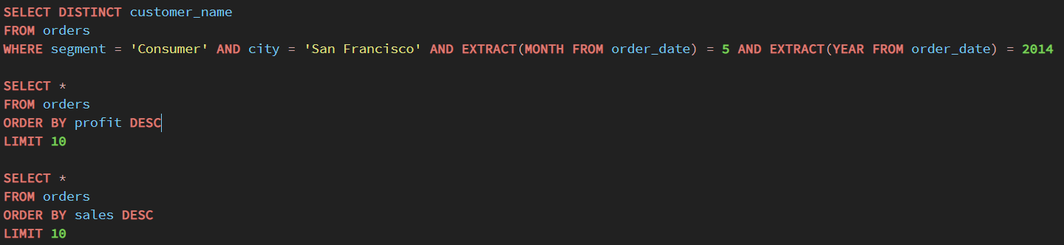
EXERCISE
Tampilkan daftar nama konsumen perorangan yang bertransaksi di bulan Mei 2014 dan terletak di kota San Francisco
Tampilkan 10 transaksi barang yang paling menguntungkan
Tampilkan 10 transaksi dengan nilai paling besar

Slide 6
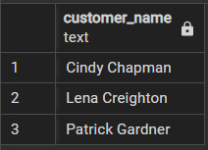
EXERCISE

Slide 7
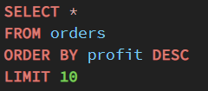
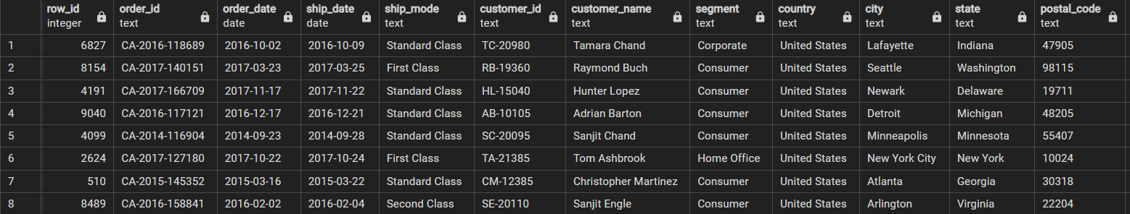
EXERCISE

Slide 8
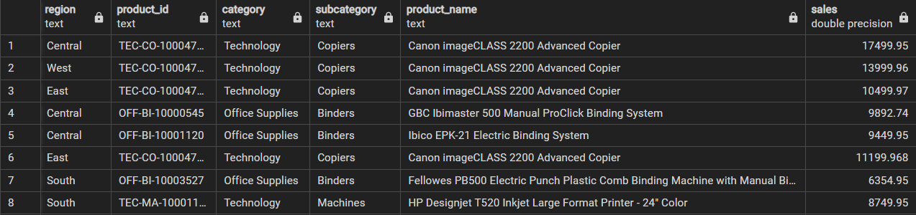
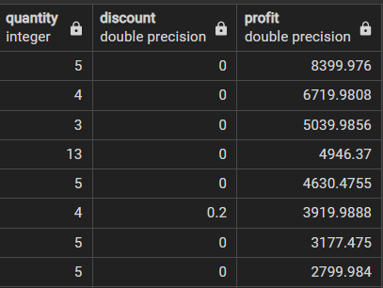
EXERCISE

Slide 9
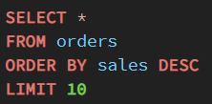
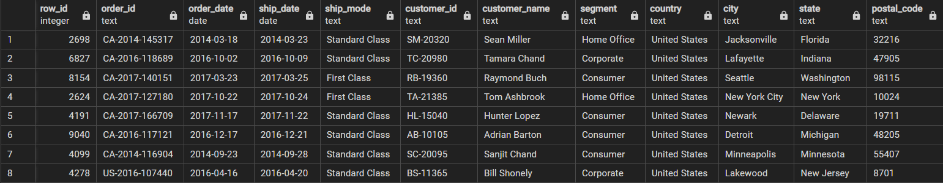
EXERCISE

Slide 10
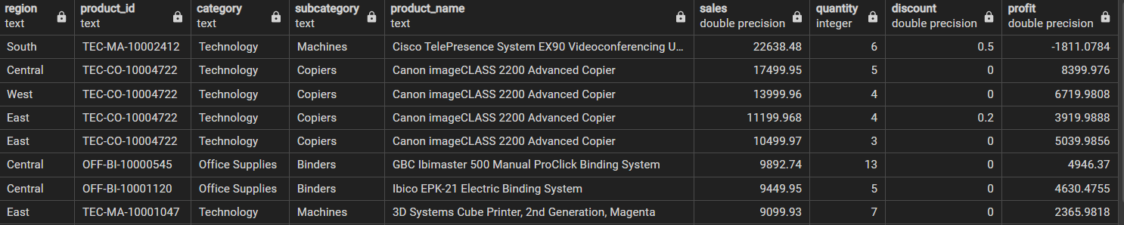
EXERCISE

Slide 11

Follow me!
Instagram : @Rizky_Anugrah179
Twitter : @Muhamma29711980
LinkedIn : muhammad-rizky-anugrah-730b06239
Bootcamp Data Analysis
by @myskill.id

